Slide 1
POLITIK STRATEGI NASIONAL
Dr. Dewi Kurniasih, S.IP.,M.Si.

Slide 2
Pendahuluan
POLITIK
“Politeia” (Polis: Negara // teia:Urusan)
STRATEGI
“The Art of the General”
NASIONAL
“Nation”
Berkaitan dgn negara, kekuasaan, pengambilan keputusan, kebijakan, alokasi sumberdaya
Cara untuk mendapatkan kemenangan atau pencapaian tujuan
Keseluruhan wilayah Indonesia sesuai situasi/ kepentingan (Pusat, Prov, Kab, Kota)

Slide 3
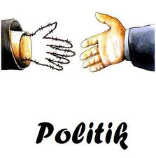
NEGARA, Organisasi dlm suatu wilayah yg memiliki kekuasaan tertinggi yg ditaati oleh rakyatnya.
KEKUASAAN, Kemampuan seseorang/kelompok utk mempengaruhi orang/kelompok lain sesuai keinginannya
PENGAMBILAN KEPUTUSAN, Cara yang ditempuh guna menentukan sebuah kesepakatan.

Slide 4
KEBIJAKAN UMUM, Kumpulan keputusan seseorang/kelompok untuk menentukan tujuan/cara mencapai tujuan
DISTRIBUSI, Pembagian/pengalokasian nilai dalam masyarakat secara mengikat

Slide 5
Pengertian POLSTRANAS
Politik
Strategi
Nasional
Politik Strategi Nasional disingkat Polstranas disusun dengan memahami pokok-pokok pikiran yang terdapat dalam sistem manajemen nasional yang berdasarkan ideologi Pancasila, UUD 1945, Wawasan Nusantara dan Ketahanan Nasional

Slide 6
Sesuai dengan pembukaan UUD 45, Bangsa Indonesia melaksanakan Pembangunan Nasional semesta.
Pembangunan Nasional = Bangnas
Tujuan Nasional = Tunas
Wawasan Nusantara = Wanus / Wasantara
Ketahanan Nasional = Tannas
Politik Strategi Nasional = Polstranas

Slide 7
Landasan Pembangunan Nasional
Harus dipahami Generasi Muda
A
Landasan Konstitusional
B
Landasan Idiil
C
Landasan Operasional
D
Landasan Visional

Slide 8
Pendekatan Bangnas
Peran
Kesinam-
bungan
Efisiensi
Persamaan Hak & Kewajiban

Slide 9
Supra Struktur Politik
1
2
Legislatif adalah badan atau lembaga yang berwenang untuk membuat Undang-Undang dan sebagai kontrol terhadap pemerintahan atau eksekutif
3
Eksekutif adalah lembaga yang berwenang untuk menjalankan roda pemerintahan
Yudikatif adalah badan yang berwenang mengadili penyelewengan pelaksanaan konstitusi dan peraturan perundang-undangan

Slide 10
Infra Struktur Politik
Partai Politik
Media Massa
Lembaga Swadaya Masyarakat
Kelompok Kepentingan
Mahasiswa

Slide 11
Implementasi
Ideologi
Sosial
Polstranas
Politik
Budaya
Ekonomi
Hankam
Tujuan Nasional

Slide 12
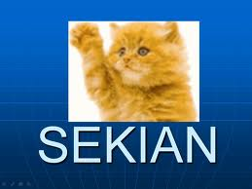
Thank You !
dekur010575@yahoo.com

